Slide 1


Козацькі літописи ХVІІ- XVIII cтоліття
як історичні джерела
Підготувала
вчитель історії
ШЗШ І-ІІІ ступенів №4
Шако Вікторія Олегівна

Slide 2
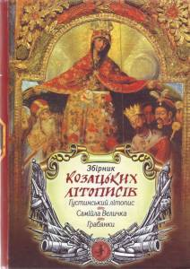
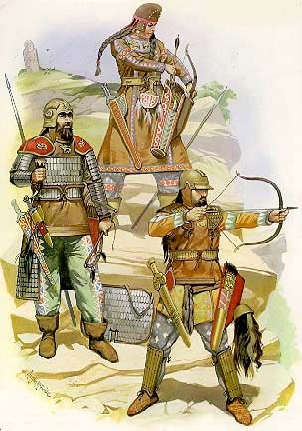
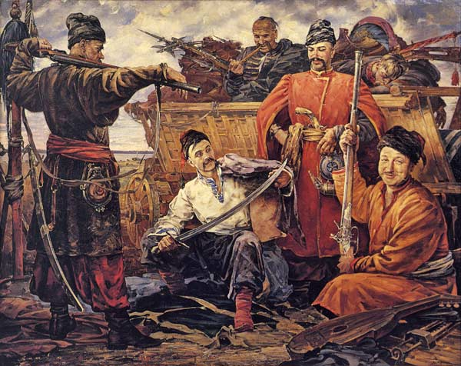
Мета: довести цінність козацьких літописів, як історичних джерел.

Slide 3
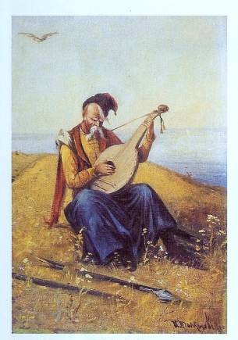
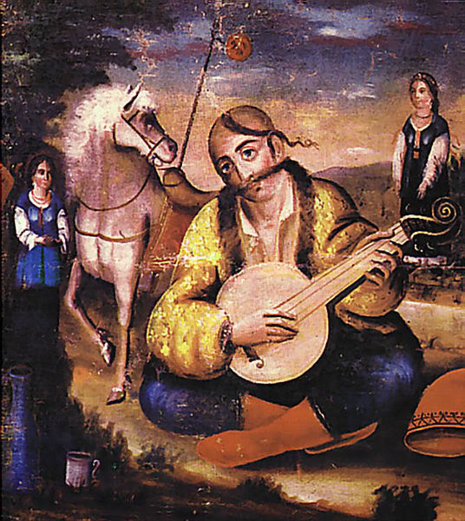
Козацькі літописи – історико-літературні твори кінця ХVІІ –ХVІІІ століття, що мають мемуарний характер, зображують історичні події в Україні.
Писалися вони освіченими людьми, вихідцями зі старшинської верхівки. Основними джерелами були спогади самих авторів, свідчення сучасників подій, давньоруські літописи та хронографи, праці чужоземних історіографів, літературні пам’ятки, народні думи, історичні пісні, перекази. Історичні відомості в козацьких літописах викладені в різних жанрових формах: публіцистичних нарисів, переказів та художніх оповідань, розміщених у хронологічному порядку без зазначених дат або стислих повідомлень за роками.

Slide 4

Літопис Самовидця
Літопис Самовидця – — найдавніший із великих козацьких літописів
Автором літопису вважають генерального підскарбія Романа Ракушку-Романовського, військового та по­літичного діяча часів Руїни.
Твір написаний літературною староукраїнською мовою, близькою до народної (ймовірно, 1702 р.).

Slide 5
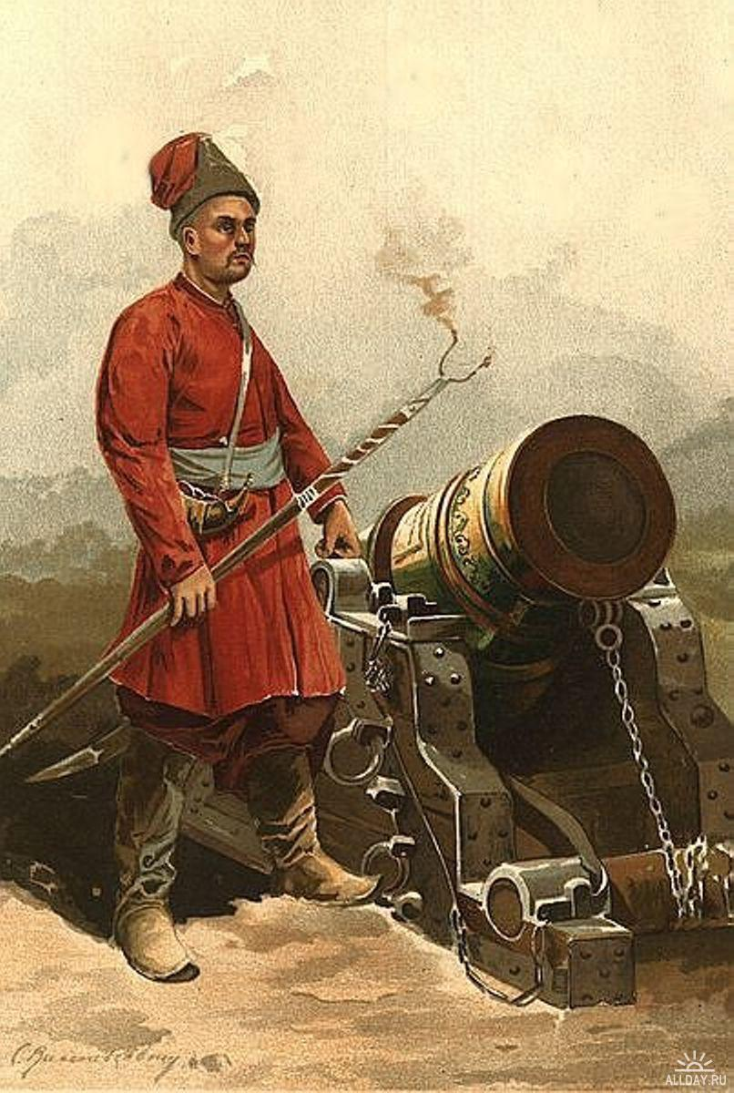
І частина об’єднує низку окремих оповідань і висвітлює окремі події до 1676 року
Літопис має дві частини
ІІ частина – традиційна літописна хроніка , яка докладно описує події до 1702 року

Slide 6
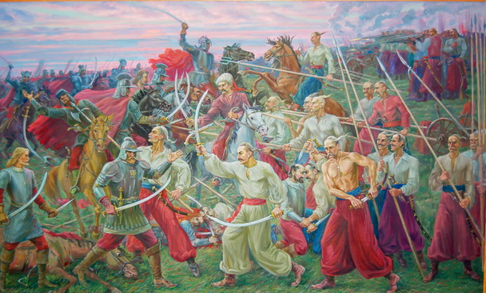
У центрі розповіді — події війни та післявоєнної доби. Автор
описує козацькі бунти (полк І. Золотаренка), вбивство гетьмана Брюховецького, події Переяславської ради; правильну політику, впроваджувану Хмельницьким (союз з кримським ханом проти
поляків); зраду викупленого Хмельницьким з неволі І. Вигов-
ського і благородного Д. Многогрішного, що відмовився від гетьманства «як стара дівка від хорошого жениха». З жалем розповідає Самовидець про міжусобні чвари старшини козацької після смерті Б. Хмельницького, марні намагання якось вийти з протекторату Росії.

Slide 7
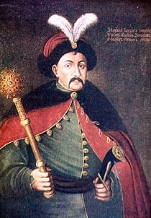
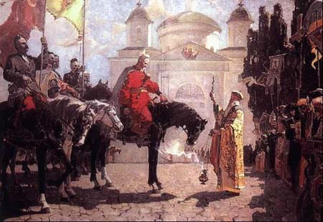
Богда́н Хмельни́цький (6 січня 1596 — 6 серпня 1657) — гетьман війська запорозького, полководець і державний діяч.

Slide 8
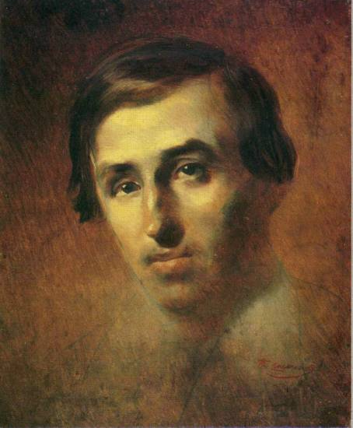
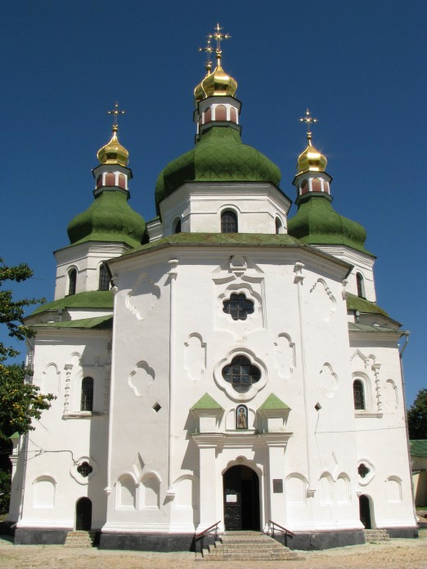
Самовидцем автора назвав Пантелеймон Куліш, який не лише підготував літопис до друку, а й написав на його основі свій відомий роман “Чорна рада”.
Першою згадкою про Миколаївський собор було повідомлення «Літопису Самовидця» від 18 червня 1663 року, що говорить про події Чорної ради в Ніжині. Самовидець свідчить, що після свого обрання гетьман І. Брюховецький
«... попровадил в соборную церковь святого Николая, где присягу виконал...зо всім войском».
Пантелеймон Куліш

Slide 9
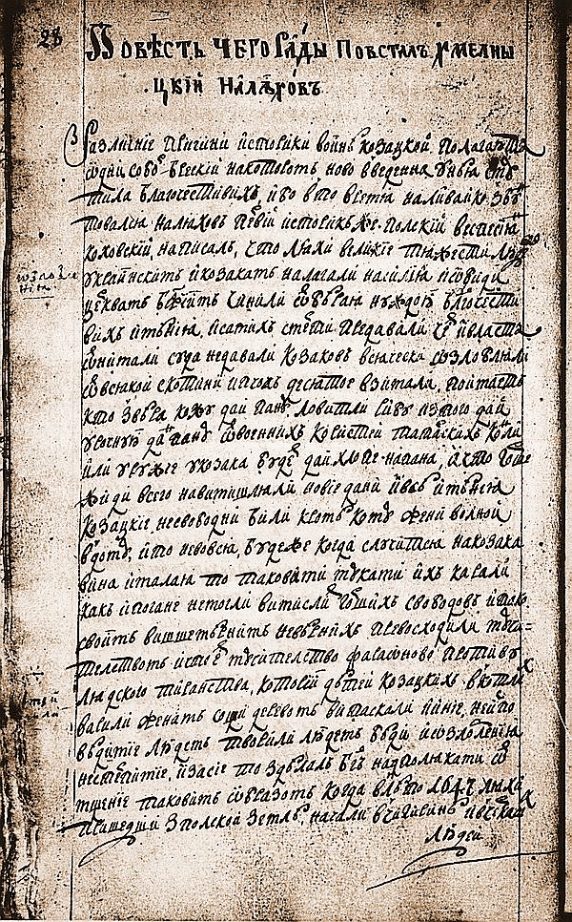
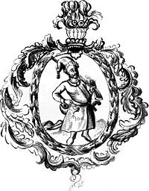
Літопис Григорія Грабянки
Цей літопис присвячений воєнним діям, що відбувалися у 1648–1654 рр. Уперше він був надрукований у Києві 1854 р.
Герб Війська Запорозького з літопису Григорія Грабянки

Slide 10
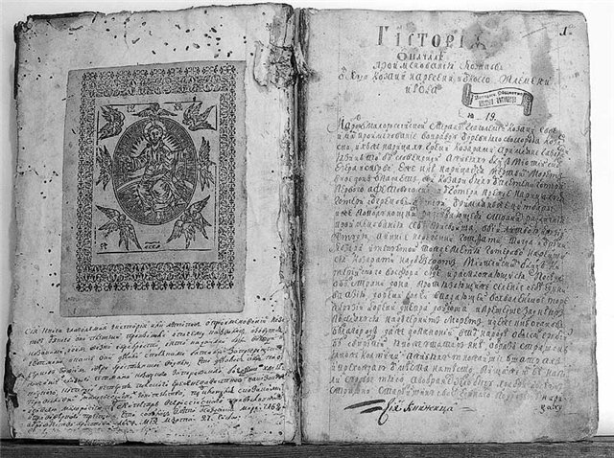

Г. Грабянка походить з козацького роду, вчився у Києво-Мо-
гилянській академії. Спочатку був гадяцьким сотником, пізніше — полковником. Відомо, що Г. Грабянка — людина книжна, добре обізнана з літописами польськими й українськими. Головним завданням твору автор вважає докладне висвітлення подій Визвольної війни, зберегти для нащадків опис героїчних справ українського козацтва.
У творі наводяться тексти багатьох державних актів, гетьманських універсалів, грамот, договорів.

Slide 11
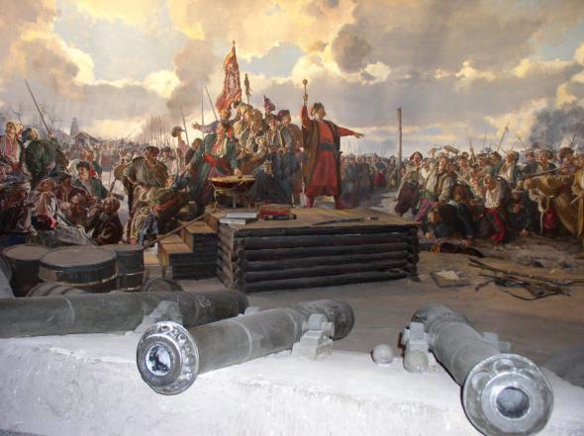
За жанром літопис дуже близький до жанру давньоруської повісті, твір сформований «сказаніями»: "Сказаніє чего ради возстал Хмельницький на поляков", "Сказаніє о первой брані козацкой на Жолтой Воді з ляхами", "Сказаніє о Збаразькой і Зборовськой побіді над ляхами 1649 року", "Сказаніє о войні Берес- тецькой" тощо. Докладно пише Грабянка про мотиви, якими керувався Хмельницький, ідучи до Переяславської ради.
Важливою сюжетною лінією у літописі є опис одностайної підтримки народом Визвольної війни, розпочатої Богданом Хмельницьким.

Slide 12
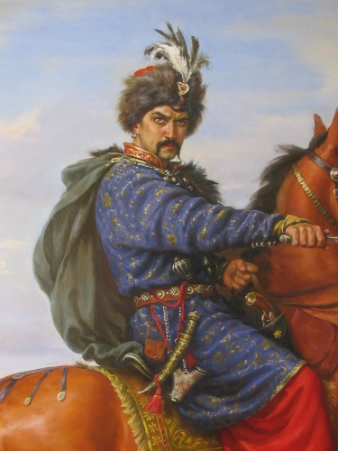
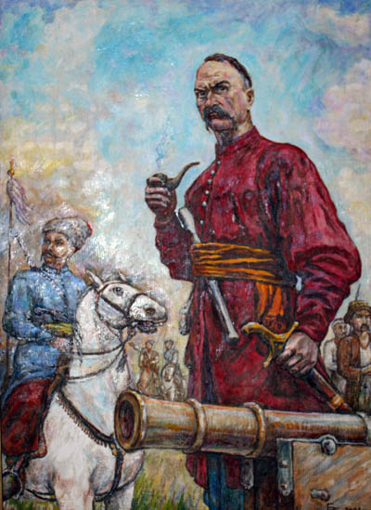
Головними героями літопису поруч з Хмельницьким і простими
козаками стають хоробрі ватажки козацького війська І. Богун,
М. Кривоніс та ін.
Максим Кривоніс
Іван Богун

Slide 13
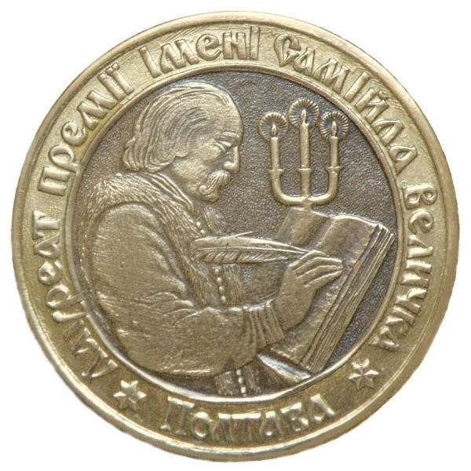
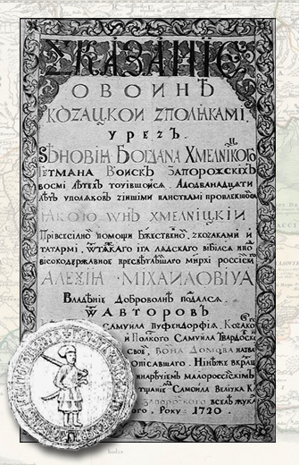
Літопис Самійла Величка
Народився Семуїл Васильович Величко, як гадають учені,близько 1670 р. на Полтавщині в козацькій родині.
Закінчив Києво-Могилянську колегію, знав старослов’янську,
польську, латинську, німецьку мови.
На службу до канцелярії Величко потрапив уже немолодим, майже сорокарічним

Slide 14
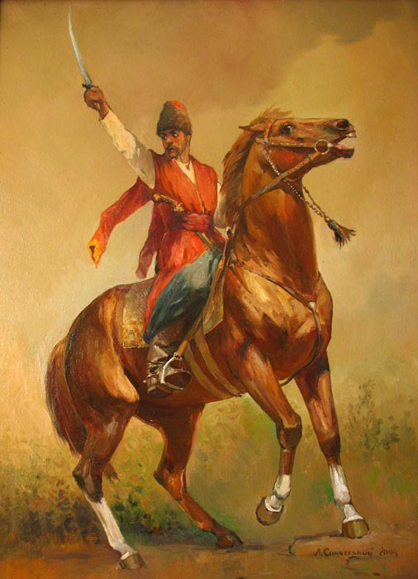
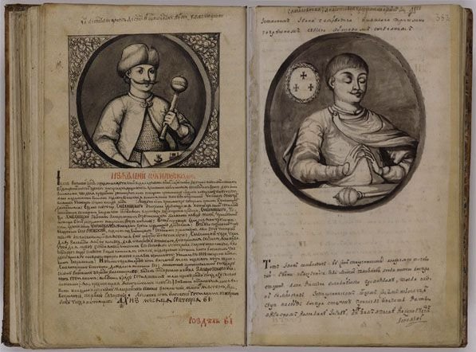
«Літопис подібний до енциклопедії, він має характер і літопису, і вченого трактату» (Д. Чижевський).

Slide 15
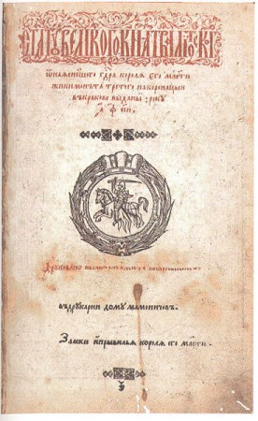
Літопис починається з передмови до читальника, в якій розповідається про автора. Цей твір складається з чотирьох томів. Перший том містить відомості про Визвольну війну 1648–1654 рр., другий і третій розповідають про провідні післявоєнні події й події після смерті
Хмельницького, четвертий том містить додатки.
Перша частина літопису, вважають дослідники, написана рукою самого Величка. Друга частина рукопису відрізняється від першої, її написано різними почерками, бо автор утратив зір і далі рукопис, на думку вчених, переписували учні літописця. Було їх четверо, в усіх почерки нерозбірливі, трапляється чимало помилок та правок.

Slide 16
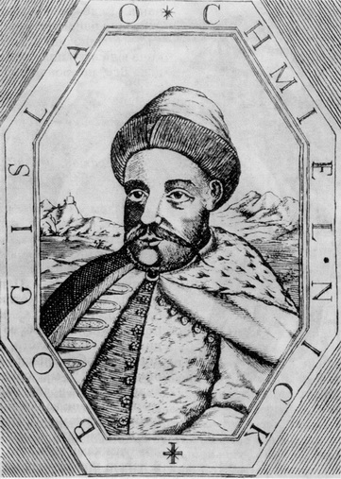
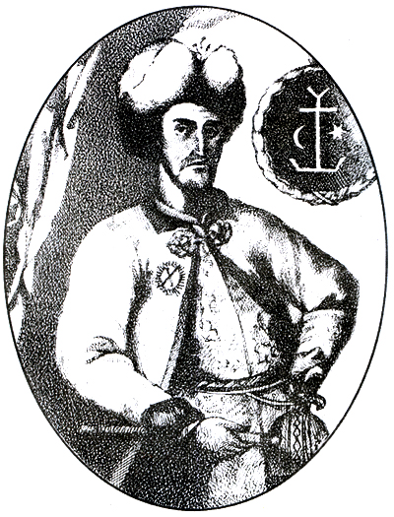
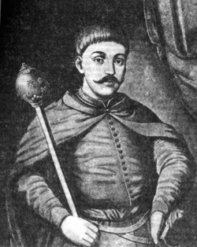
Іван Мартинович Брюховецький.
З літопису С.Величка
Богдан Хмельницький.
З козацького літопису С.Величка
Портрет І.С. Мазепи з літопису С.Величка

Slide 17

Козацькі літописи залишили великий слід в культурній
свідомості народу
Краса козацького мистецтва породила спогади про золоте життя під булавою гетьманів, про козацьку країну, країну тихих вод та світлих зір
Мова більшості літописів —літературна, близька до народнорозмовної.
Козацькі літописи наближаються до історичних творів, оскільки їх автори, крім власних спостережень, використовували старі літописи, хроніки, щоденники, історичні праці сучасників, доступні офіційні документи, частина з яких не збереглася до нашого часу. Це зумовило особливу цінність козацьких літописів як історичних джерел.

Slide 18


Використані джерела:
1 Багалій Д. Нарис української історіографії. К.,1925, Вип. 2. Луценко Ю. Літопис Г.Грабянки в працях дожовтневих дослідників // Рад. літературознавство. 1988. N 8.
3. Драгоманов М. Вибране. К., 1991.
4. Летровський М.Н. Нариси з історії України. К., 1940
5. Шевчук В. Самійло Величко та його Літопис // Величко Самійло. Літопис. К., 1991, Т.1.
6. http://ukr-lit.ucoz.ua/index/kozacki_litopisi_zagalna_kharakteristika_jikh_avtori/0-26

